Slide 1
리눅스와 C프로그래밍(A)
13조
1294033 / 이준범
스마트 냉장고
1294018 / 박우희
1494043 / 허민
1771273 / 최혜림

Slide 2
목 차
3.제품 기능 설명
2. 제품 구성 요소
4. 제품 세부 설명
스마트 냉장고
1. 제안 배경
5. 기대 효과

Slide 3
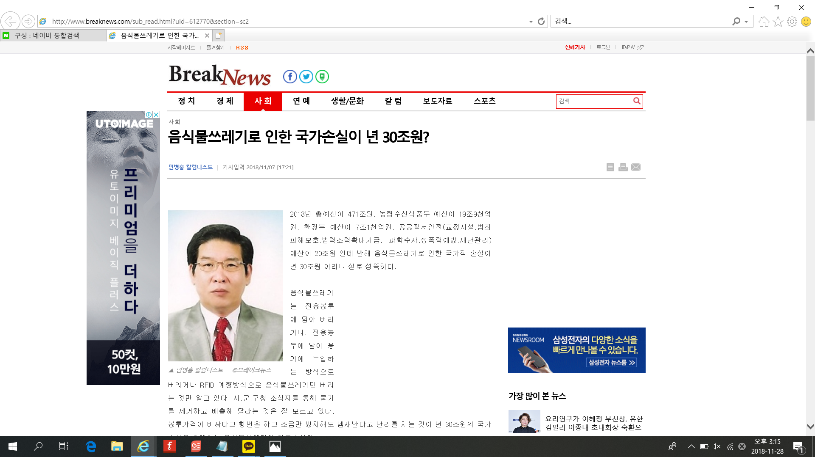
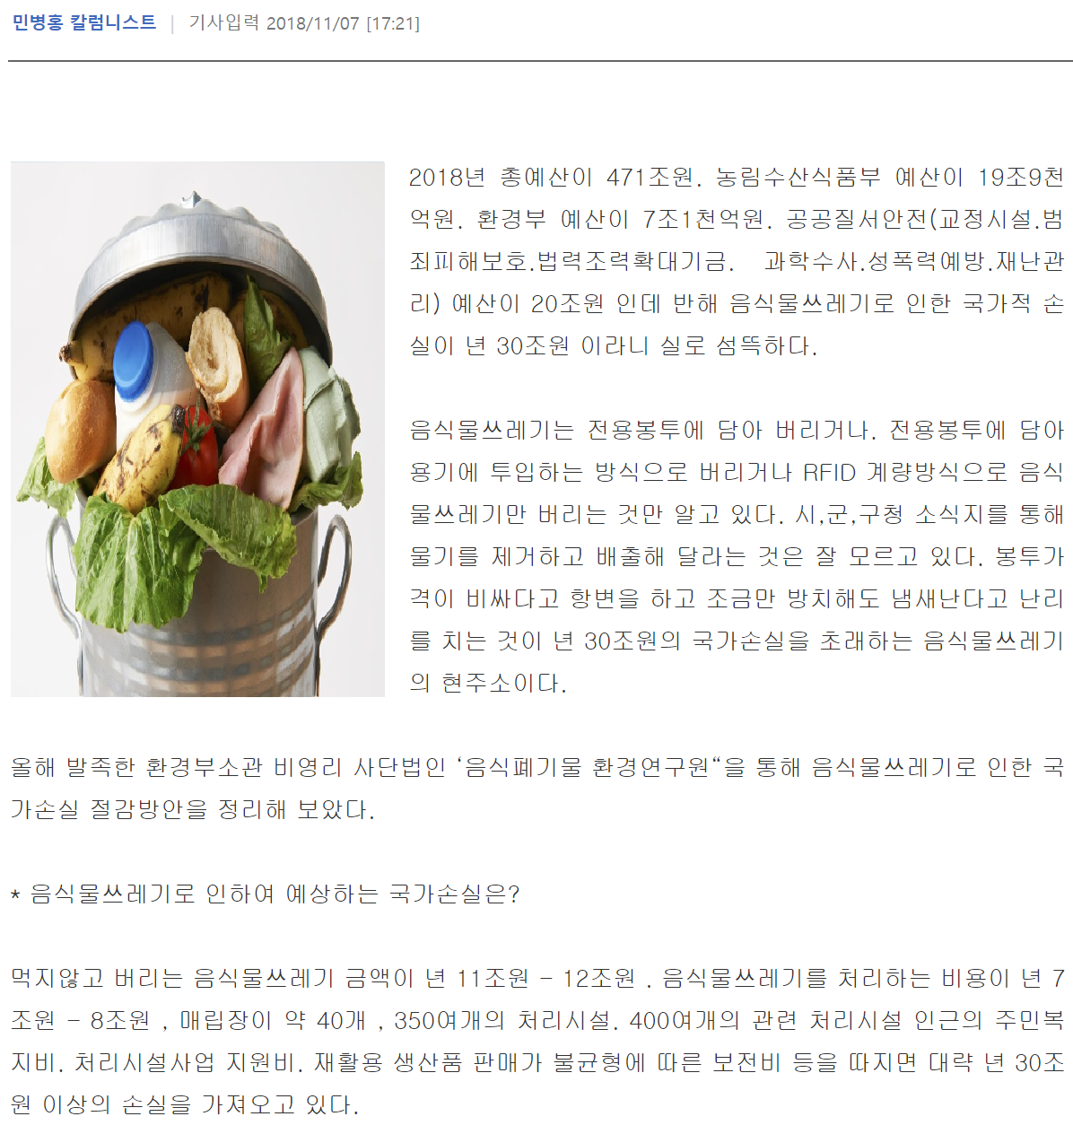
제안 배경
음식물 쓰레기 증가로 인해
처리비용이 증가하여
국가적 손실이 커짐에 따라
스마트 냉장고를 제안
출처: http://www.breaknews.com/sub_read.html?uid=612770&section=sc2

Slide 4
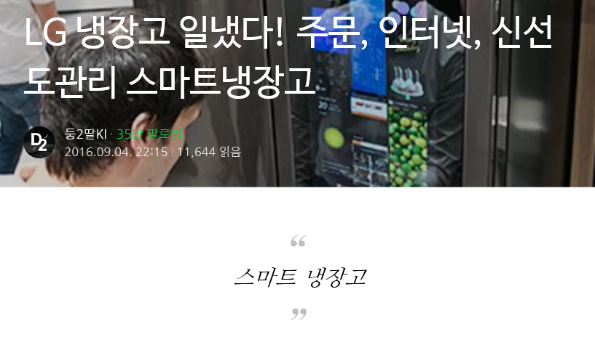
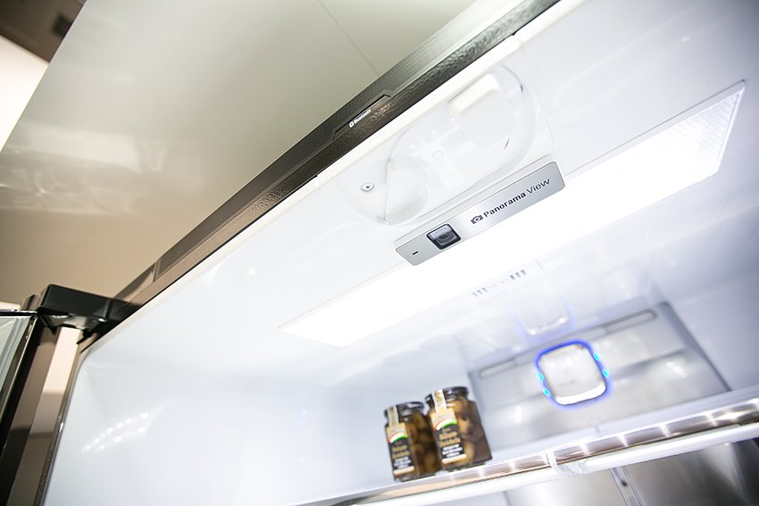
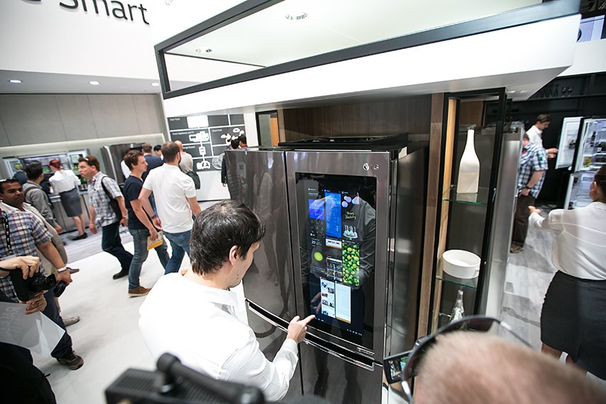
제안 배경
초광각 카메라와 유선통신으로
디스플레이에 출력
각 반찬통과 라즈베리파이의
RFID 무선통신으로
디스플레이에 출력
출처: https://m.post.naver.com/viewer/postView.nhn?volumeNo=4972237&memberNo=639&vType=VERTICAL

Slide 5
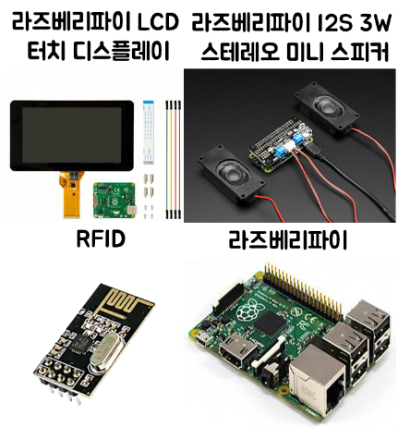
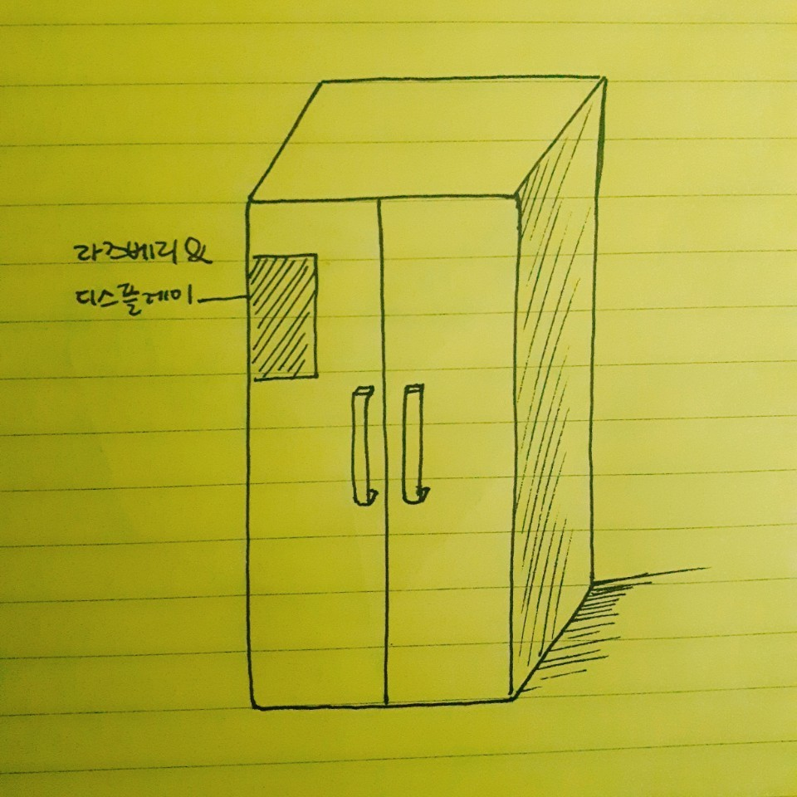
제품 구성
스마트 냉장고

Slide 6
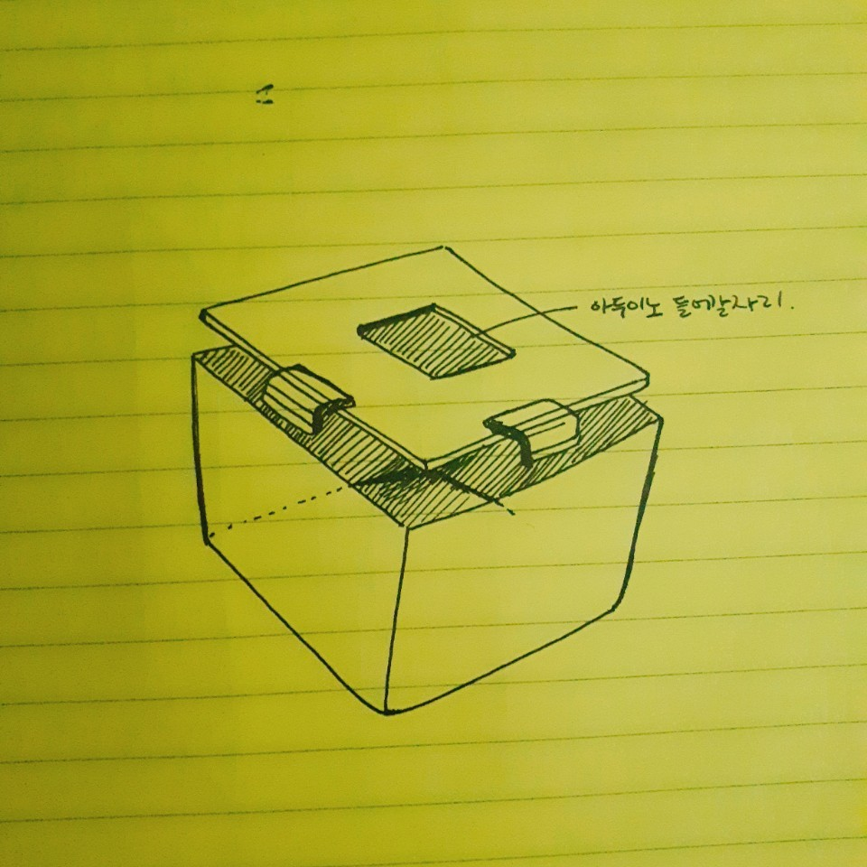
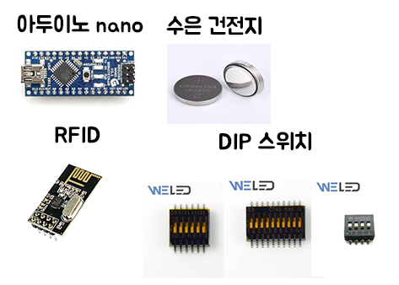
제품 구성
스마트 반찬통

Slide 7
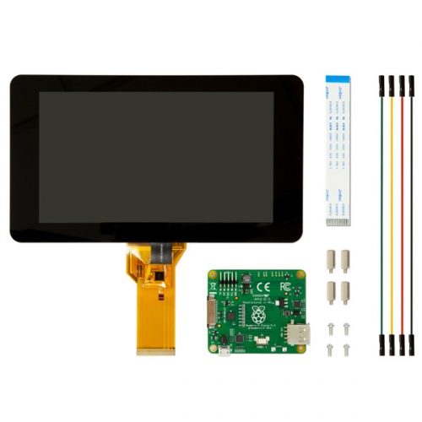
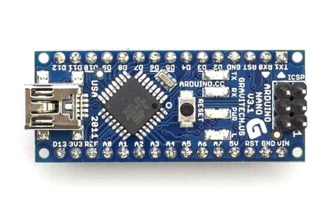
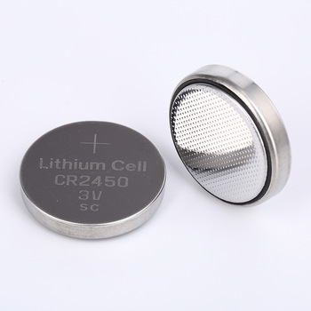
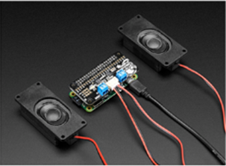
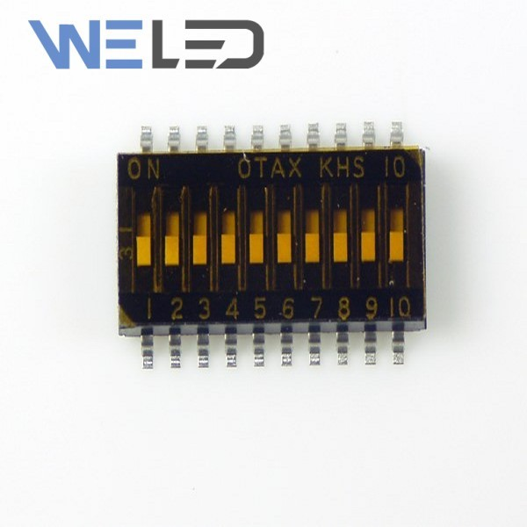
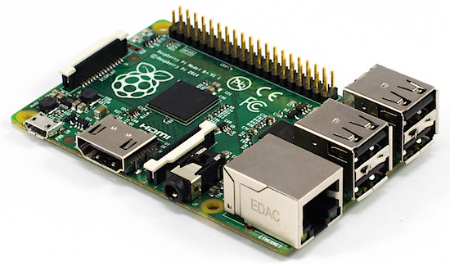
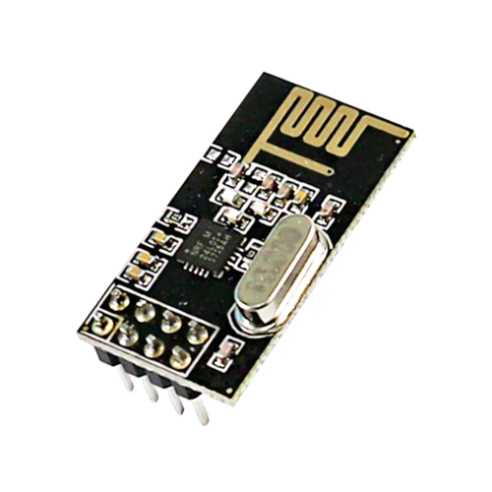
제품 구성
디스플레이
반찬통
반찬 등록
반찬 목록 및 유통기한
유통기한 가까워지면 경고
CPU 역할
전원공급
TTS 기술을 사용하여
정보를 음성으로 알림
번호를 부여하여
반찬통을 구별
RFID에서 정보를 받아 디스플레이에 출력
RFID 무선통신
디스플레이에 부착된 RFID에 정보 전달
RFID로 정보를 받아
라즈베리파이에 전달

Slide 8

제품 구성
TTS(Text to Speech)
컴퓨터의 프로그램을 통해 사람의 목소리를 구현해내는 것으로 거의 모든 단어와 문장의 음성을 쉽게 출력할 수 있음
기본적으로 모든 메뉴와 등록된 반찬을 포함하여음성으로 출력

Slide 9
제품 구성
TTS(Text to Speech)
스마트 냉장고에서는 반찬을 반찬통에 넣고 반찬통 번호를 지정하고 유통기한 설정을 설정해야 하지만 냉장고안에 유통기한을 설정하지 않은 반찬통이 있다면 설정하라는 음성을 출력
유통기한이 얼마남지 않은 반찬이 있을 경우 지정된 시간에 맞춰 유통기한이 얼마 남지 않았다는 것을 음성으로 알림

Slide 10
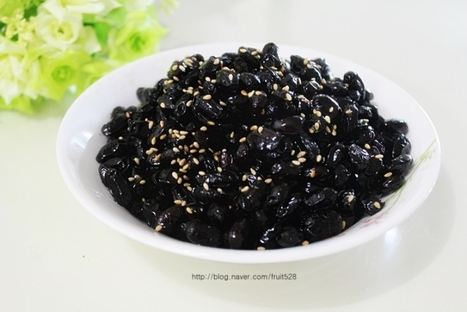
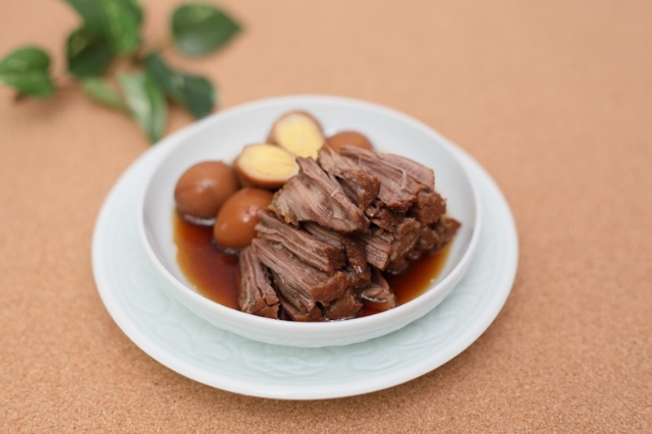
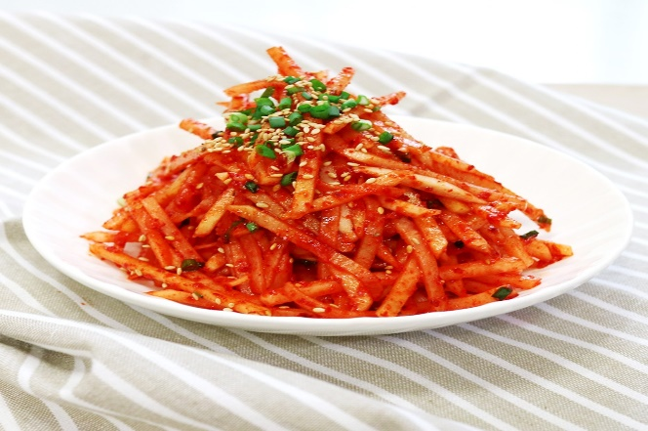
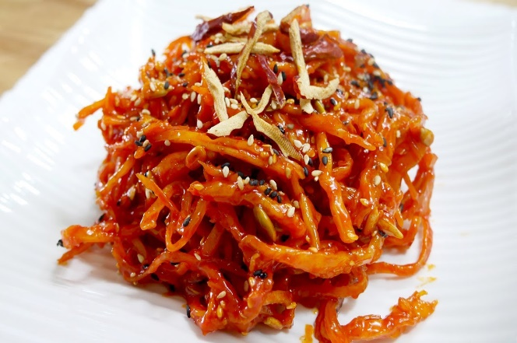
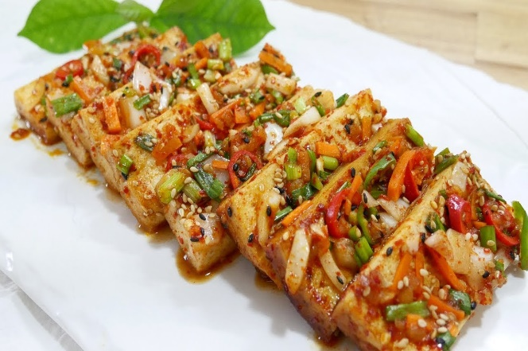
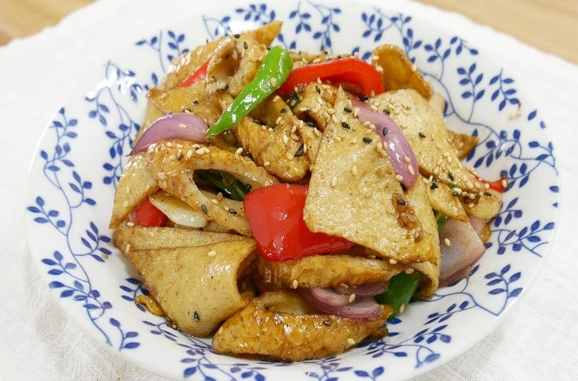
세부 설명
대부분
유통기한이
짧다
14~15일
7일
10일
1주~3주
2~3일
3일

Slide 11
세부 설명
디스플레이
등록되지 않은 번호 : 002 004 005 006 ..
번호
등록
보기
정렬
001
유통기한
5일 미만
016
003
유통기한
설정
번호
해지
010
035

Slide 12
세부 설명
스마트 반찬통
뚜껑 open
DIP 스위치로 번호 지정
(0번: off)
냉장고에 보관
RFID로 새로운 번호 식별
유통기한 등록

Slide 13
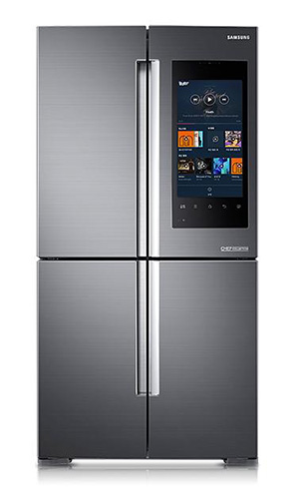
기대 효과
현재의 스마트 냉장고보다
구매 / 관리비용이 저렴하다.
반찬의 유통기한 관리가 편리하다.
음식물 쓰레기가 줄어든다.

Slide 14
감사합니다
45%
음식물 쓰레기가 줄어든다.

Slide 15
Q & A
45%
음식물 쓰레기가 줄어든다.

